Slide 1

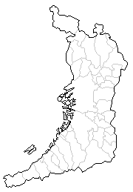
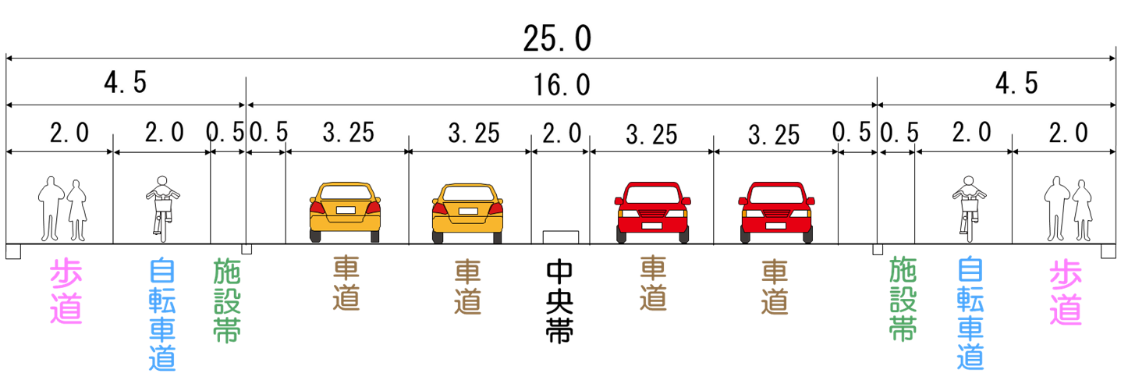
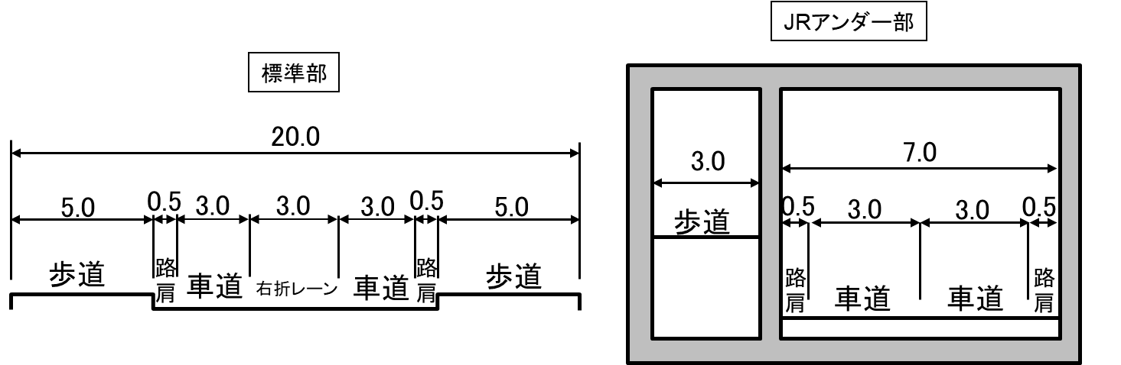
都市計画道路 大県本郷線
事業概要
位置図
【事業目的・整備効果】
○本路線は、柏原市域の旧国道170号から藤井寺市域を経由し八尾市域の
国道170号（大阪外環状線）までを東西に連絡する幹線道路です。
○本事業は、国道25号から市道上市法善寺線までの0.6ｋｍ区間を、JR関西
本線の下にボックスカルバートを構築し、アンダーパスにすることにより、交通混雑を
緩和し、道路ネットワークの強化や歩行者等の安全確保を図ることが目的です。
○本事業区間は、令和５年３月19日に供用しました。
【事業箇所】
柏原市本郷１丁目～清州２丁目
【設計概要】
延長：0.6km 幅員：20.0m~22.0m（2車線）
25
170
事業箇所
事業中区間
L=1.0km
（別事業）
供用済み
L=0.6km
八尾空港
八尾市
旧国道 号
標準横断図
市道上市法善寺線
170
標準部
［単位：m］
柏原市
20.0
25
5.0
0.5
3.0
3.0
3.0
0.5
5.0
170
路肩
路肩
藤井寺市
歩道
車道
右折レーン
車道
歩道
JRアンダー部
その他
【取組状況など】
☞こちらをご覧ください（八尾土木事務所ホームページ）
【問い合わせ先】
都市整備部 道路室 道路整備課 建設グループ (06－6944－9276)

